Slide 1
《C语言其实很简单》
教材配套课件
张宁
Email: zhni@tju.edu.cn
微博: weibo.com/zhnitj QQ: 1307573198

Slide 2

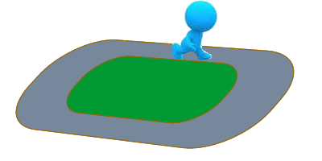

程序的三种基本结构
顺序结构
选择结构
(分支结构)
循环结构
无论多么复杂的程序，一般都是由这三种结构的衔接、复合或嵌套组成的。

Slide 3


循环结构概述
迈左脚;
迈右脚;
迈左脚;
迈右脚;
迈左脚;
迈右脚;
迈左脚;
迈右脚;
……
坐在教室上课;
while( 没到教室 )
迈左脚;
迈右脚;
坐在教室上课;
是谁循环体没写{ }，让我跳着上课去！！
while( 没到教室 )
迈左脚;
迈右脚;
坐在教室上课;
{
}
循环体
独生子女规则
循环结构——
语句只写一遍，但可被反复执 行多遍
被反复执行的部分称为循环体

Slide 4

Notes:
1.1.4 简单程序例
然后标识符、常量、变量（下面有口诀、最后有练习）

Slide 5



while语句
while (表达式)
语句;
回旋镖
if (表达式)
语句;
射出的箭
执行语句后结束。
执行语句后重新计算表达式，
如值非0，再次执行语句；
如值为0结束。
int i=1;
while ( i<3 )
{ printf("%d", i);
i++;
}
i:
1
3<3
1<3
2<3
真
假
2
3
0
表达式的值
非0
1
12
语句
控制循环体执行次数
程序流程图

Slide 6
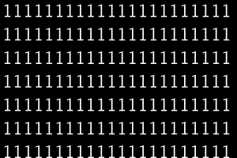
while语句
i:
1
1< 3
真
死循环
经过有限次循环，应使表达式的值为0（假），否则会陷入死循环（也称无限循环）——循环体将被计算机不知疲倦地反复做下去，永不停止。
int i=1;
while ( i<3 )
printf("%d", i);
i++;
{
}
int i=1;
while ( i<3 )
printf("%d", i++);
i:
1
2
真
1< 3
假
2< 3
3< 3
3
1
2
1
12
Notes:
一个计算机病毒诞生了！

Slide 7

Notes:
1.1.4 简单程序例
然后标识符、常量、变量（下面有口诀、最后有练习）

Slide 8

do-while语句
迈左脚;
迈右脚;
迈左脚;
迈右脚;
迈左脚;
迈右脚;
迈左脚;
迈右脚;
……
坐在教室上课;
do
{
迈左脚;
迈右脚;
} while (没到教室);
坐在教室上课;
while(没到教室 )
{
迈左脚;
迈右脚;
}
坐在教室上课;
先执行，后判断
先判断，后执行
鲁莽
谨慎
do
迈左脚;
迈右脚;
while ( 没到教室 );
独生子女规则

Slide 9
do-while语句
此处有;
do
语句;
while (表达式)；
while (表达式)
语句;
do在先，先循环；
见while就判条件。
此处有;
先执行，后判断
先判断，后执行
直到型循环
当型循环
0
表达式的值
语句
至少要被执行一次
非0
可能一次也不会被执行
表达式的值
语句
非0
0
程序流程图
程序流程图

Slide 10

Notes:
1.1.4 简单程序例
然后标识符、常量、变量（下面有口诀、最后有练习）

Slide 11
for语句
若循环体有多条 语句，必须加{ }
for (表达式1 ; 表达式2 ; 表达式3)
循环体语句;
for (表达式1 ; 表达式2 ; 表达式3)
循环体语句;
独生子女规则
for (求职者入职；未到退休年龄；领一个月的工资)
一个月的工作;
分号
分号
int i;
for (i=1; i<3; i++)
printf("%d", i);
假
真
表达式1
表达式1做在先，
表达式2判条件。
循环体罢表达3，
再判条件再循环。
表达式间分号断，
莫要陷入死循环。
表达式2
0
1
非0
12
i:
?
1
循环体
2
3
表达式1先做，但只做一次； 只要执行循环体，后必做表达式3；
表达式3
程序流程图

Slide 12
for语句(2)
常用套路：
for (循环变量赋初值；循环条件；循环变量增量) 语句;
小窍门
从这种应用中，可直接看出循环次数。
i=1, 2
i=1
int i;
for (i=1; i<3; i++)
printf("%d", i);
i=1, 2, 3, 4, …
执行2次printf("%d", i); 其中i分别=1,2
12
例1: 输出100遍“I love you!"
i=1,2,3,…,100
i=0,2,3,…,99
for (i=1; i<=100; i++)
或
for (i=1; i<=100; i++)
printf("I love you!\n");
for (i=0; i<100; i++)
printf("I love you!\n");
例2: 输出1-10各数的平方。
i=1,2,3,…,10
for (i=1; i<11; i+=1)
或
for (i=1; i<11; i+=1)
printf("%d", i*i);
for (i=1; i<=10; ++i)
printf("%d", i*i);

Slide 13
随讲随练5.3
#include <stdio.h>
main()
{ int c=0,k;
for (k=1; k<3; k++)
switch(k)
{ default: c+=k;
case 2: c++;break;
case 4: c+=2;break;
}
printf("%d\n",c);
}
for (k=1;k<3;k++)
k=1
k=2

Slide 14
for语句中省略表达式
1
2
3
4
5
6
7
8
9
10
for (表达式1；表达式2；表达式3)
循环体语句;
for (i=1; i<=10; i++)
printf("%d\n", i);
for 语句中的3个表达式均可省略，但 ; 不可省。
for ( ; i<=10; i++)
printf("%d\n", i);
i=1;
省略表达式1：
不执行表达式1，直接进入表达式2判断循环条件；
for (i=1; i<=10; )
{ printf("%d\n", i);
}
省略表达式3：
执行循环体后不执行表达式3，直接计算表达式2
决定是否继续循环；
for ( ; ; )
{
printf("%d\n", i);
}
i=1;
i++;
3个表达式均省略
for (i=1; ; i++)
{
printf("%d\n", i);
}
if (i>10) break;
省略表达式2：
永真——死循环，除非使用break;语句强行跳出；
if (i>10) break;
i++;

Slide 15
for语句中使用逗号表达式
for (表达式1；表达式2；表达式3)
循环体语句;
求sum=2+4+6+…+100
sum=0;
for (i=2; i<=100; i+=2)
sum=sum + i ;
3个表达式还可以是逗号表达式
sum=0;
for (i=1; i<=100; i++)
sum=sum+i;
sum=0;
for (i=2; i<=100; i++, i++)
sum=sum + i ;
for (sum=0, i=1; i<=100; )
;
sum=sum + i, i++
表达式1
表达式3
sum=sum + i++
for (sum=0, i=1; i<=100; ) ;
sum=sum + i, i++
sum+=i++
Notes:
i++, i++ 也可用i++, ++i只要达到i+2再存回i的目的就行了

Slide 16
循环语句小结
Notes:
1.1.4 简单程序例
然后标识符、常量、变量（下面有口诀、最后有练习）

Slide 17
C语言提供了3种实现循环的语句
while (表达式)
语句;
求sum=1+2+3+…+100
sum=0;
for (i=1; i<=100; i++)
sum=sum + i ;
do
语句;
while (表达式)；
此处有;
也可用while语句实现：
此处有;
sum=0;
i=1;
while (i<=100)
{ sum=sum+i;
i++;
}
for (表达式1；表达式2；表达式3)
语句;
三种循环语句适合使用的场合不同；
在编程时具体使用哪种语句无一定之规，这三种语句一般也可以相互代替
Notes:
走路来教室的问题没说用for实现，因为你不能事先知道要走多少步

Slide 18
要实现死循环有几种做法？
while (1)
语句;
do
语句;
while (1);
for (表达式1; 1; 表达式3)
语句;
for (表达式1; ; 表达式3)
语句;
以上的1任意写为一个非0值均可。

Slide 19
循环的嵌套
Notes:
1.1.4 简单程序例
然后标识符、常量、变量（下面有口诀、最后有练习）

Slide 20
循环的嵌套(1)
while ( … )
{
while ( … )
{
…
}
}
do
{
do
{
…
} while ( … ) ;
} while ( … ) ;
三种循环既可以自身嵌套，也可以互相嵌套。
嵌套时必须将一个完整的循环整体放在另一个循环体内。
for ( …; …; … )
{
for (…; …; … )
{
…
}
}
for ( …; …; … )
{
while ( … )
{
…
}
}
while ( … )
{
do
{
…
} while ( … ) ;
}
do
{
for (…; …; … )
{
…
}
} while ( … ) ;

Slide 21
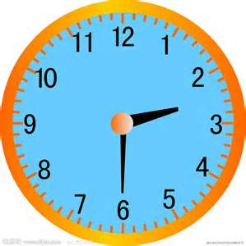


循环的嵌套(2)
外层循环(时针循环)
for (时针=1; 时针<=12; 时针++)
外层走一步
内层完整走一轮
for (分针=1; 分针<=60; 分针++)
一分钟过去了;
内层循环(分针循环)
是外层循环的循环体中的一条语句

Slide 22
循环嵌套程序例
for (i=1;i<=2;i++)
printf("*");
for (j=1;j<=3;j++)
printf("*");
#include <stdio.h>
main()
{
int i, j;
for (i=1; i<=2; i++)
{
printf("\n");
}
}
#include <stdio.h>
main()
{
int i, j;
for (i=1; i<=2; i++)
{
printf("\n");
}
}
i:
1
j:
1
2
2
3
3
*****
4
1
2
3
4
内外层循环变量一般要不同(i, j)
;
for (j=1;j<=3;j++)
printf("*");
i j
1 1
1 2
1 3
2 1
2 2
2 3
i j
1 1
2 2
*
**
***
***
*
***
**
***
***
被执行了2次（i=1,2）
每执行一次
, 要完整走一轮j循环：printf("*"); 被执行3次
printf("*"); 共被执行了
3×2=6
次。

Slide 23
随讲随练5.5
i=1,2,3,4 外层循环4次,
被执行4次；
main()
{
int i, j, sum=0;
for (i=1;i<5;i++)
for (j=1;j<4;j++)
sum++;
printf("%d", sum);
}
i j
1 1
1 2
1 3
2 1
2 2
2 3
3 1
3 2
3 3
4 1
4 2
4 3
每被执行一次，j=1,2,3，sum++被执行3次；
sum++; 在i、j分别为右侧值时被执行：
12
for (i=1; i<5; i++) sum++;
for (j=1; j<4; j++)
sum++;
7

Slide 24
随讲随练5.6
程序运行后，输入
14 63＜回车＞
输出结果是_________
#include <stdio.h>
main()
{
int m,n;
scanf("%d%d", &m, &n);
while (m!=n)
{
while (m>n) m=m-n;
while (m<n) n=n-m;
}
printf("%d\n", m);
}
#include <stdio.h>
main()
{
int m,n;
scanf("%d%d", &m, &n);
while (m!=n)
{
while (m>n) m=m-n;
while (m<n) n=n-m;
}
printf("%d\n", m);
}
7
?
m:
14
7
n:
?
63
49
35
;
21
7
;
_
14 63
14 63
7

Slide 25
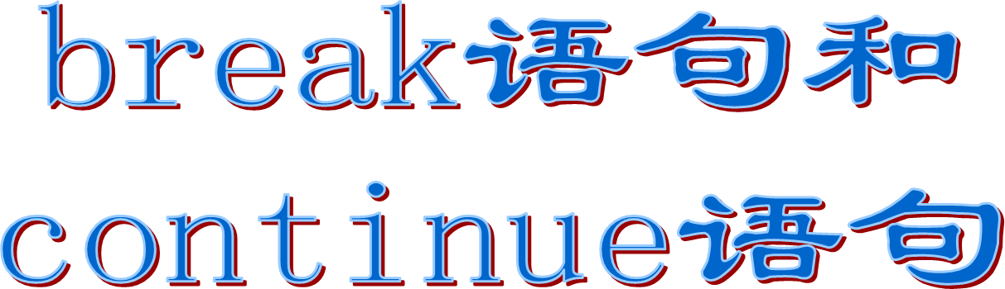
Notes:
1.1.4 简单程序例
然后标识符、常量、变量（下面有口诀、最后有练习）

Slide 26

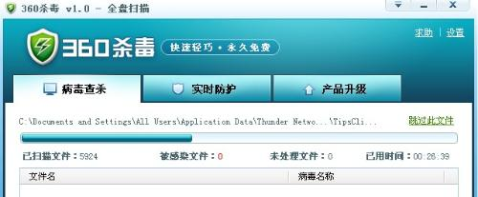

break语句和continue语句
break：跳出整个循环。本次循环结束，后续的循环也不再执行。
continue：结束本次循环，转到循环的开始判断是否执行下一次循环。
continue 只是绕开了本次循环尚未执行的语句，下次循环 还可能要执行。
break
while (队列中还有未结账的顾客)
{ 扫描商品条形码;
if (钱包忘带了) continue;
付款;
领小票;
取商品离开超市;
}
continue
while (还有未查毒的文件)
{
准备检查第i个文件... ;
if (“跳过此文件"被按下）continue;
if (360被关闭) break;
检查第i个文件是不是病毒;
}
跳过此文件
——漫画取自图书《C语言其实很简单》
Notes:
唱票程序：所选人数不对，废票，就continue，下一张票。
作业本中找自己的本，找到了就break;不必再继续翻后面的了。

Slide 27
break语句的程序例
计算sum=1+2+3+…+i，求i等于多少时，sum的值大于5000。
循环
{
累加下一个值;
}
#include <stdio.h>
main()
{ int i, sum;
sum=0;
for (i=1; ; i++)
{ sum = sum + i;
if (sum>5000) break;
}
printf("sum=%d\n", sum);
printf("i=%d", i);
}
if (够5000了)
break;
退出循环有两种方法：
(1) 逐渐变化的循环变量的值不 满足某条件时退出循环；
(2) 通过 break; 语句随时可以跳 出循环。
sum=5050
i=100

Slide 28
continue语句详解
用于while语句中：跳转到while(表达式)，然后判断表 达式为真或假，决定是否继续下一次循环。
向上跳
用于do-while语句中：跳转到while(表达式)，然后判断 表达式为真或假，决定是否继续下一次循环。
continue
向下跳
用于for语句中：跳转到表达式3，先计算表达式3，然后 再判断表达式2为真或假，决定是否继续下一次循环。
while (表达式)
{
语句;
continue;
语句;
}
do
{
语句;
continue;
语句;
}while (表达式)；
for (表达式1;表达式2;表达式3)
{
语句;
continue;
语句;
}

Slide 29
暴力破解密码
计算机并没有什么“破解”密码的能力，它有的只是一个一个去试 的“蛮干劲头”。循环从0到999999，穷尽所有6位以内的数字。计 算机凭借极快运行速度，很快就可以试完，从而破解密码。
该方法也被为穷举法，是程序设计中的常用方法之一。
请输入一个6位数以内的密码：123456
小样！你密码被破解了，是123456
#include <stdio.h>
main()
{
int pw; int i;
printf("请输入一个6位数以内的密码：");
scanf("%d", &pw);
for (i=0; i<=999999; i++)
}
if (i==pw)
{
printf("小样！你密码被破解了，是%d\n", i);
break;
}
跳出for

Slide 30


判断m是否是素数
}
穷举从2到 ，逐个试除m；
只要发现一个能整除m， (后边的数也不用试了) ； 若全部试完都没发现能整除的，
m-1
非素
素数！
for (i=2; i<m; i++)
if (m%i ==0) break; // 能被i整除，必不素，后边也不用试了
(1)
(2)
如何能运行到这儿？
(1) for 正常结束;
(2) 是执行了break;被强制跳出for才到这儿的。
i从2到m-1都试完了
素数
发现了一个能被整除
非素

Slide 31

判断m是否是素数
#include <stdio.h>
#include <math.h>
main()
{
int m, i, k;
if (i >= m)
printf("%d是素数！\n", m);
else
printf("%d不是素数！\n", m);
}
请输入一个大于1的数: 17
17是素数！
穷举从2到 ，逐个试除m；
只要发现一个能整除m， (后边的数也不用试了) ； 若全部试完都没发现能整除的，
m-1
非素
请输入一个大于1的数: 81
81不是素数！
素数！
printf("请输入一个大于1的数:");
scanf("%d", &m);
请输入一个大于1的数: 2
2是素数！
相反条件
  k=sqrt(m);
for (i=2; i<m; i++)
if (m%i ==0) break; // 能被i整除，必不素，后边也不用试了
for (i=2; i<=k; i++)
if (m%i ==0) break; // 能被i整除，必不素，后边也不用试了
或 if (i==k+1 )
  if (i > k)
或 if (i==m )
Notes:
#include <stdio.h>
#include <math.h>
main()
{
int m, i, k;
printf("请输入一个大于1的数:");
scanf("%d", &m);
k=sqrt(m);
for (i=2; i<=k; i++)
if (m%i ==0) break; // 能被i整除，必不素，后边也不用试了
if (i > k)
printf("%d是素数！\n", m);
else
printf("%d不是素数！\n", m);
}

